Slide 1

MÔN: TẬP ĐỌC
LỚP 5

Slide 2




H E L L O
KHỞI ĐỘNG

Slide 3

Tập đọc:
BÀI CŨ.
- Đọc đoạn 3 bài: Trồng rừng ngập mặn.
- Nêu nội dung chính toàn bài?
*Nguyên nhân khiến rừng ngập mặn bị tàn phá; thành tích khôi phục rừng ngập mặn; tác dụng của rừng ngập mặn khi được phục hồi.

Slide 4
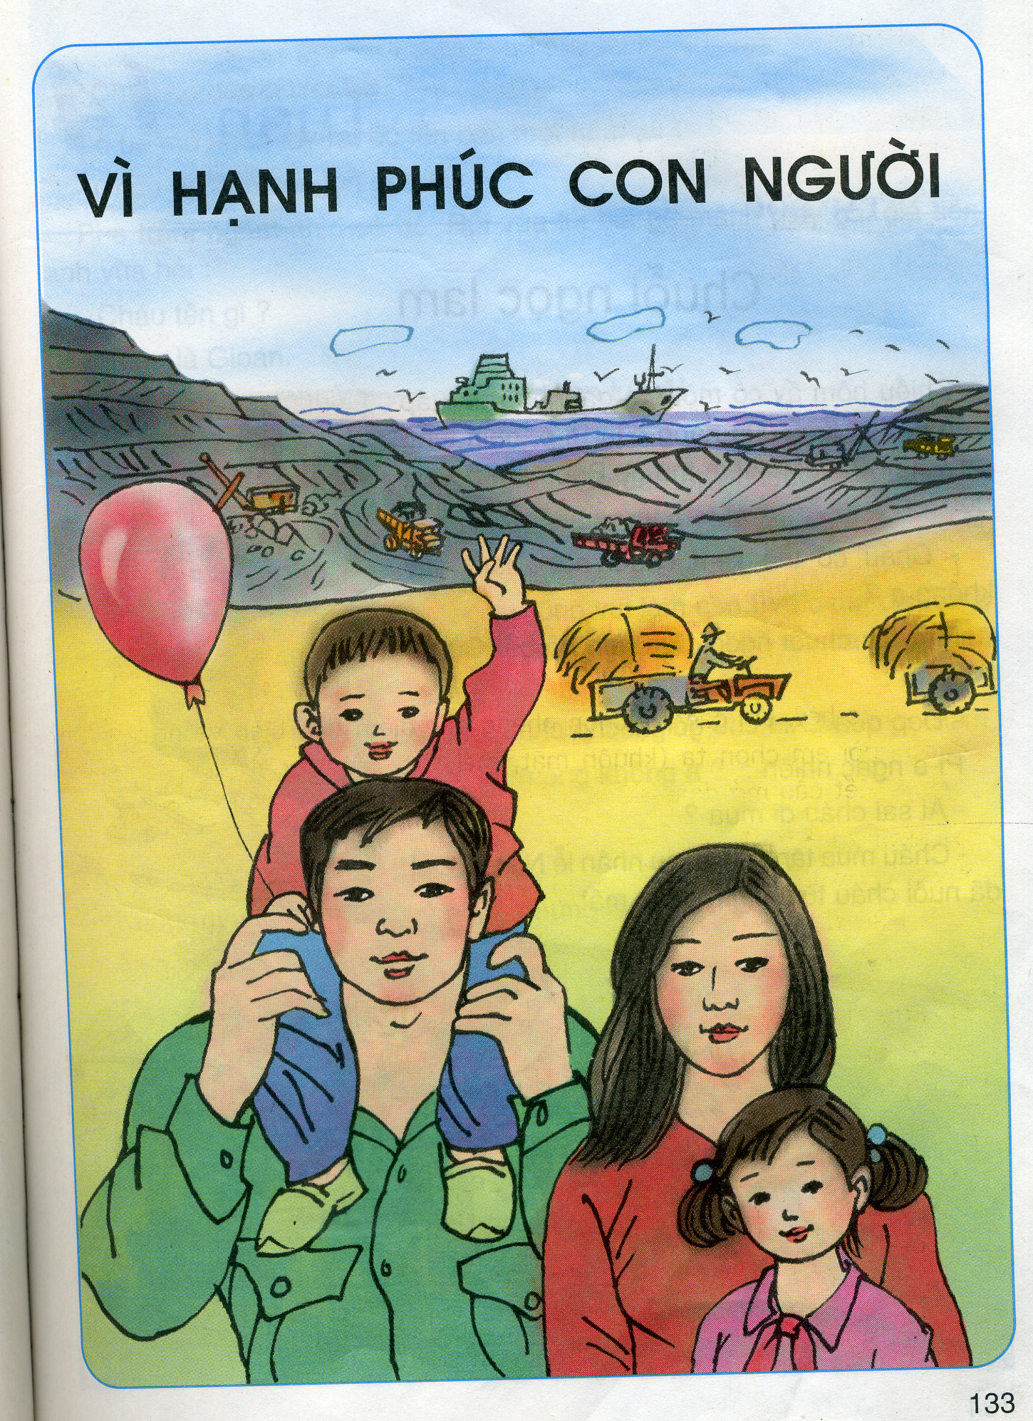
- Quan sát hình và cho biết tên chủ điểm của tuần này là gì ?
- Chủ điểm gợi cho em nghĩ đến điều gì ?

Slide 5
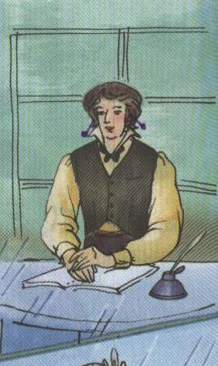
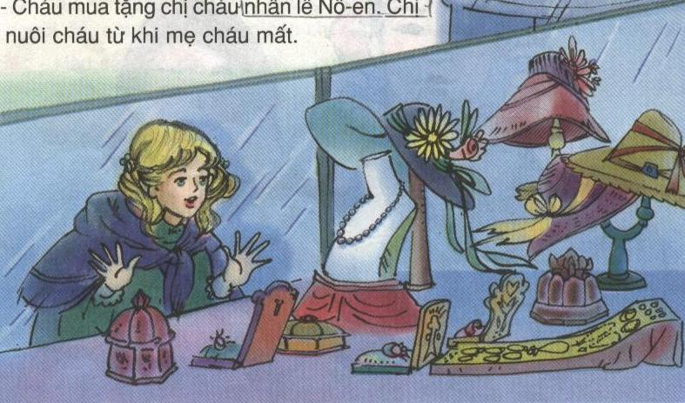
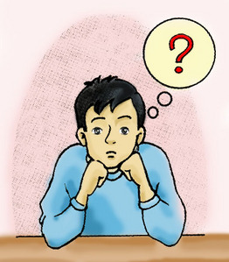
Cô bé là ai?
Cô đang làm gì?

Slide 6
Tập đọc 5
CHUỖI NGỌC LAM
PHUN-TƠN 0-XLƠ

Slide 7

Tập đọc:
Chuỗi ngọc lam
PHUN-TƠN 0-XLƠ
Yêu cầu cần đạt:
+ Đọc lưu loát diễn cảm toàn bài. Biết đọc phân biệt lời các nhân vật, thể hiện đúng tính cách từng nhân vật: cô bé ngây thơ, hồn nhiên; chú Pi –e nhân hậu; chị cô bé ngay thẳng, thật thà.
+ Hiểu được ý nghĩa câu chuyện.

Slide 8
Tập đọc:
LUYỆN ĐỌC
Chuỗi ngọc lam
PHUN-TƠN 0-XLƠ
Chia đoạn:
Bài tập đọc có mấy đoạn?
Chia đoạn: Bài chia thành 2 đoạn
Đoạn 1: Từ đầu đến cướp mất người anh yêu quý.
Đoạn 2: Từ ngày lễ Nô-en đến hết bài.
Đọc nối tiếp theo đoạn

Slide 9
Tập đọc
Chuỗi ngọc lam
* Luyện đọc từ:
* Tìm hiểu bài
- Pi-e,
- Chuỗi ngọc lam,
Lễ Nô-en:
Gioan,
lúi húi,
tràn trề
Giáo đường
- Cô đâu biết / chuỗi ngọc này Pi-e dành để tặng vợ chưa cưới của mình, / nhưng rồi một tai nạn giao thông / đã cướp mất người anh yêu quý.

Slide 10
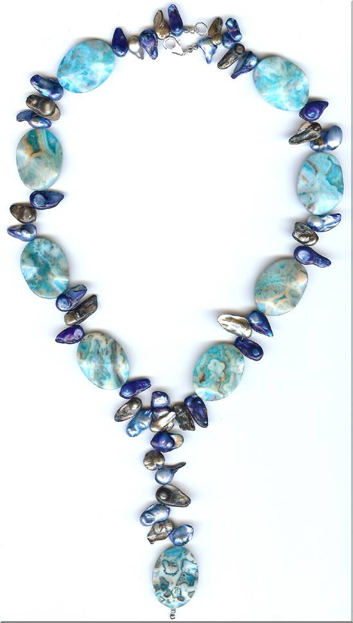
Chuỗi ngọc lam:

Slide 11
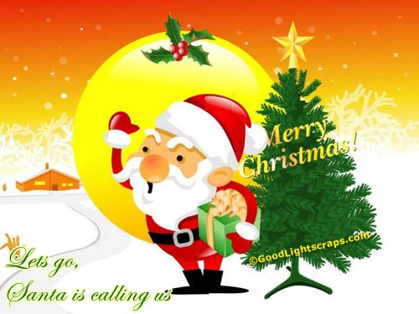
Lễ Nô – en:
Lễ quan trong nhất trong năm của Thiên Chúa giáo được tổ chức từ đêm 24 tháng 12 đến hết 25 tháng 12 để mừng ngày Chúa Jê-su ra đời

Slide 12
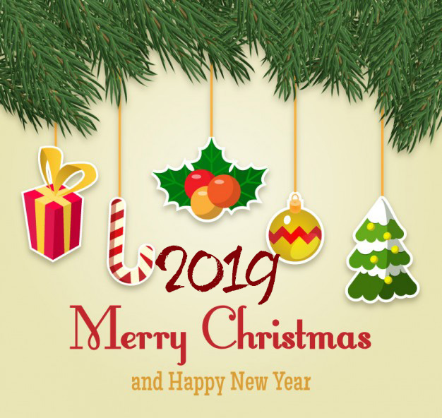
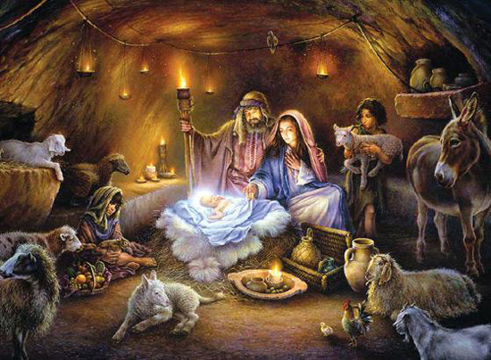
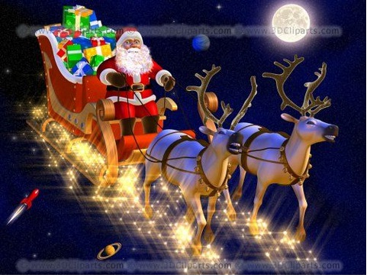


Slide 13
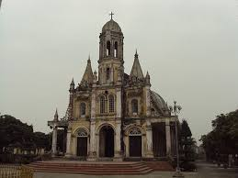
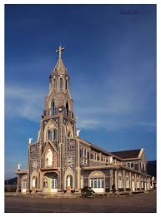
Giáo đường: Nhà thờ

Slide 14
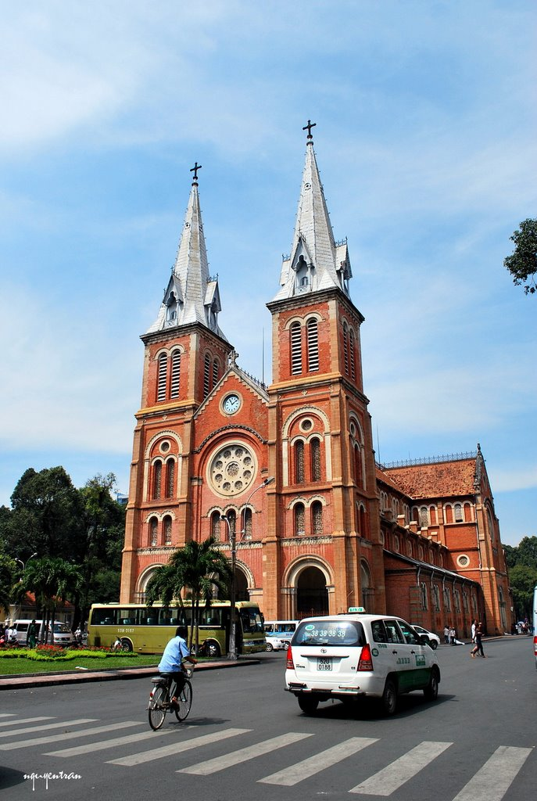
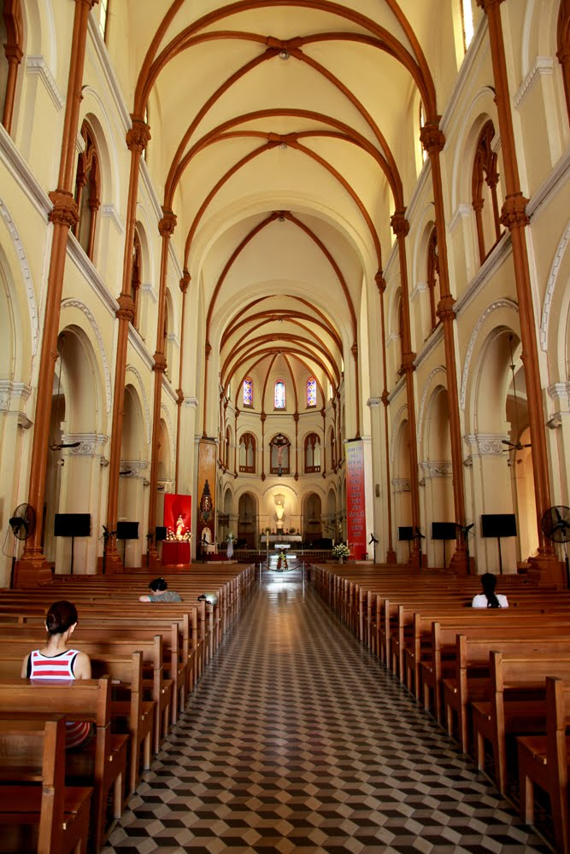
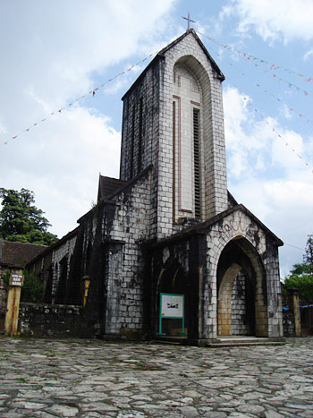
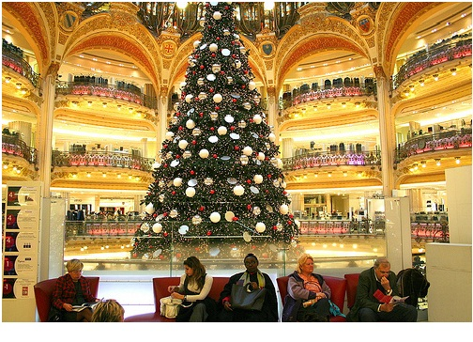
Giáo đường: Nhà thờ
Luyện đọc
Tìm hiểu bài
Chuỗi ,
Pi-e
Nô-en
tiền tiêu vặt
Gioan ,
giáo đường
Lễ Nô-en

Slide 15
Chuỗi ngọc lam
Thứ năm ngày tháng năm 2008
Tập đọc
Tìm hiểu bài

Slide 16
Tập đọc
Chuỗi ngọc lam
Đọc đoạn 1 và trả lời câu hỏi

Slide 17
Cô bé mua chuỗi ngọc để tặng ai ?
Cô bé mua chuỗi ngọc lam để tặng chị nhân ngày lễ Nô-en. Đó là người chị đã thay mẹ nuôi cô từ khi mẹ cô mất .

Slide 18
- Em có đủ tiền mua chuỗi ngọc không ?
- Chi tiết nào cho em biết điều đó ?
- Cô bé không có đủ tiền để mua chuỗi ngọc.
- Cô bé mở khăn tay, đổ trên bàn một nắm xu và nói đó là số tiền cô đã đập con lợn đất.

Slide 19
Thái độ của Pi – e lúc đó thế nào ?
Chú Pi-e trầm ngâm nhìn cô bé rồi lúi húi gỡ mảnh giấy ghi giá tiền trên chuỗi ngọc lam.

Slide 20
Tập đọc
Chuỗi ngọc lam
Đọc đoạn 2 và trả lời câu hỏi

Slide 21
Chị của cô bé tìm gặp Pi-e làm gì?
Cô tìm chú Pi-e để hỏi xem cô bé mua chuỗi ngọc lam ở cửa hàng đây không? Chuỗi ngọc có phải là chuỗi ngọc thật không ? Pi-e đã bán chuỗi ngọc thật cho cô bé ấy với giá bao nhiêu tiền?

Slide 22
Vì sao Pi-e nói rằng em bé đã trả giá rất cao để mua chuỗi ngọc?
Vì cô bé đi mua chuỗi ngọc bằng tất cả số tiền mà em có.

Slide 23
Tập đọc
Chuỗi ngọc lam
* Luyện đọc từ:
* Tìm hiểu bài
- Pi-e,
- Chuỗi ngọc lam,
Lễ Nô-en:
Gioan,
lúi húi,
tràn trề
Giáo đường
- Cô đâu biết / chuỗi ngọc này Pi-e dành để tặng vợ chưa cưới của mình, / nhưng rồi một tai nạn giao thông / đã cướp mất người anh yêu quý.
Nội dung: Ca ngợi những con người có tấm lòng nhân hậu, biết quan tâm và đem lại niềm vui cho người khác.

Slide 24
Kể tiếp kết thúc câu chuyện:
Chuỗi ngọc lam

Slide 25

Tập đọc:
Chuỗi ngọc lam
LUYỆN ĐỌC DIỄN CẢM
Hướng dẫn giọng đọc:
Đọc lưu loát diễn cảm toàn bài. Biết đọc phân biệt lời các nhân vật, thể hiện đúng tính cách từng nhân vật: cô bé ngây thơ, hồn nhiên; chú Pi –e nhân hậu; chị cô bé ngay thẳng, thật thà.

Slide 26
Thứ năm ngày tháng năm 2008
Tập đọc
Luyện đọc diễn cảm

Slide 27


Luyện đọc diễn cảm
Câu chuyện trên có mấy nhân vật ?
Có 3 nhân vật: Pi – e , Gioan, chị của Gioan.

Slide 28
Thi đua đọc diễn cảm
Đoạn 1 (có 3 vai: Người dẫn chuyện, Gioan, Pi – e).

Slide 29
Chiều hôm ấy có một em gái nhỏ đứng áp trán vào tủ kính cửa hàng của Pi-e, nhìn từng đồ vật như muốn kiếm thứ gì. Bỗng em ngửng đầu lên:
- Cháu có thể xem chuỗi ngọc lam này được không ạ?
Pi-e lấy chuỗi ngọc, đưa cho cô bé. Cô bé thốt lên:
- Đẹp quá! Xin chú gói lại cho cháu !
Pi-e ngạc nhiên:
- Ai sai cháu mua ?
- Cháu mua tặng chị cháu nhân ngày lễ Nô-en. Chị đã nuôi cháu từ khi mẹ cháu mất.
- Cháu có bao nhiêu tiền?

Slide 30
Cô bé mở khăn tay ra, đổ lên bàn một nắm xu :
- Cháu đã đập con lợn đất đấy !
- Pi-e trầm ngâm nhìn cô bé. Rồi vừa lúi húi gỡ mãnh giấy ghi giá tiền, anh vừa hỏi :
- Cháu tên gì?
- Cháu tên là Gioan.
Anh đưa Gioan chuỗi ngọc gói trong bao lụa đỏ :
- Đừng đánh rơi nhé !
Cô bé mỉm cười rạng rỡ, chạy vụt đi. Cô đâu biết chuỗi ngọc này Pi-e dành tặng vợ chưa cưới của mình, nhưng rồi một tai nạn giao thông đã cướp mất người anh yêu quý.

Slide 31
Củng cố
Qua câu chuyện em học tâp được gì từ cô bé Gioan?
Ý nghĩa: Ca ngợi những người có tấm lòng nhân hậu, biết quan tâm và đem lại niềm vui cho người khác

Slide 32
Dặn dò
Nêu nhân vật yêu thích và giải thích lý do vì sao yêu thích?
Chuẩn bị bài:
    Hạt gạo làng ta.
    Trần Đăng Khoa

Slide 33


Slide 34






Chúc các em
chăm ngoan,
học giỏi

